Slide 1
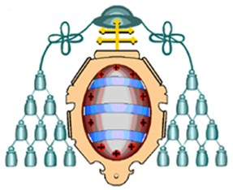
Tesis: “QIRISYA. Las redes sociales y la computación en la nube para el mantenimiento y la prospectiva de la gestión del conocimiento en las organizaciones”.
Doctorando: José Fernando López quintero
universidad De Oviedo
08 de junio de 2017

Slide 2
Tabla de contenido
Parte I. Planteamiento del problema
Justificación
Objetivos
Parte II. Marco Teórico
Metamodelos de gestión de conocimiento
Gestión de conocimiento
Hipótesis
Metodología
La dimensión tecnológica
El aprendizaje de máquina
Parte III. Desarrollo de la propuesta
El diseño del metamodelo
La arquitectura
Modelo del prototipo
La aplicación en la red social
Diseño del análisis semántico
El framework del aprendizaje de máquina
La aplicación del algoritmo
Parte IV.
Resultados
Conclusiones
Propuestas de nuevos trabajos

Slide 3
Parte I. Planteamiento del Problema

Slide 4
Justificación
Maestría en la UOC y antecedentes investigativos en el tema de estrategia y gestión de conocimiento.
Se inicia con los autores (Gorman & Pauleen, 2011); (Chatti, 2012); que sustentan que las personas requieren adaptarse a los cambios y a la dinámica de las organizaciones de la nueva sociedad del conocimiento y que a la vez estas organizaciones requieren que las personas mejoren de manera dinámica y continua sus aptitudes y actitudes.
Gestión del conocimiento personal.
Las redes de conocimiento personal.
El soporte tecnológico para las redes de conocimiento (Hai-Zhi, Hong-Tao, & Xue-Yan, 2011).
Paso entre las corrientes de la gestión del conocimiento de las capacidades dinámicas y la gestión del conocimiento personal.

Slide 5
Hipótesis
Es posible diseñar un metamodelo de Gestión de Conocimiento basado en las lecciones aprendidas en una red social de uso masivo y soportado en el análisis semántico de las mismas. El trabajo comprobará que se pueda generar un prototipo real del metamodelo soportado en la gestión de conocimiento personal, en una plataforma en la nube con una base de datos no relacional (computación en la nube) y con una técnica de aprendizaje de máquina que permita extraer conocimiento organizacional de acuerdo a los intereses del observante.

Slide 6
Objetivos
Objetivo General: Establecer e implementar un metamodelo de gestión de conocimiento organizacional basado en la gestión de conocimiento personal desde la fase de conversión de conocimiento tácito a conocimiento explícito (lecciones aprendidas), soportado en las redes sociales y en la computación en la nube.
Objetivos específicos
Realizar un levantamiento de la conceptualización de la gestión de conocimiento organizacional y personal versus los conceptos de metamodelos de gestión de conocimiento.
Describir el metamodelo de gestión de conocimiento desde un diseño general de sus componentes.
Llevar a cabo el estudio e identificación de los componentes y herramientas que puedan permitir el desarrollo del prototipo del metamodelo.
Desarrollar una aplicación en una red social (Facebook) que permita el registro de las lecciones aprendidas de la población estudiada y soportada en una base de datos No relacional (computación en la nube).
Hacer la exploración de técnicas de aprendizaje de máquina y seleccionar la más adecuada para realizar el análisis semántico que permita la validación de la generación de conocimiento organizacional.
Aplicar el análisis semántico al registro de las lecciones aprendidas y validar la generación de nuevo conocimiento organizacional.
Describir las conclusiones y las propuestas de nuevos trabajos a realizar en el alcance de la gestión de conocimiento.

Slide 7
Metodología. Hitos principales
2011
Teorización
Definición de hipótesis y objetivos
Especificaciones tecnológicas
2012-2013
2da versión del metamodelo
2da versión de la aplicación
Inclusión del análisis semántico
2016
Resultados finales
Nuevas conclusiones
Publicaciones avanzadas
2014-2015
1era versión del metamodelo
Desarrollo de la aplicación: red social + lecciones aprendidas

Slide 8
Metodología. Fases generales
Metamodelo
Descripción metodológica del desarrollo de un metamodelo. (Ammann, 2008); (García-Díaz, Pascual-Espada, Pelayo G-Bustelo, & Cueva-Lovelle, 2015)
Prototipo: redes sociales y computación en la nube
Proceso sistemático o metodología de desarrollo de prototipos de software en la nube.
Análisis semántico
Metodología de aplicación de una técnica de análisis semántico (aprendizaje de máquina)

Slide 9
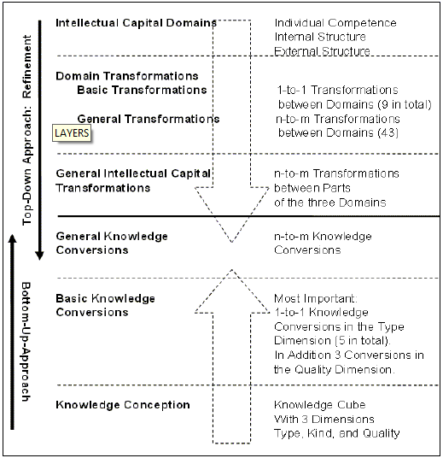
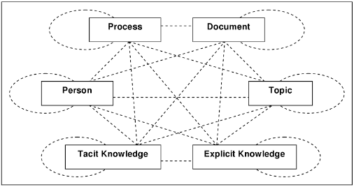
Metodología. Metamodelo
Ilustración 3 Metamodelo propuesto por Ammann
Fuente: (Ammann, A meta-model for knowledge management., 2008)

Slide 10
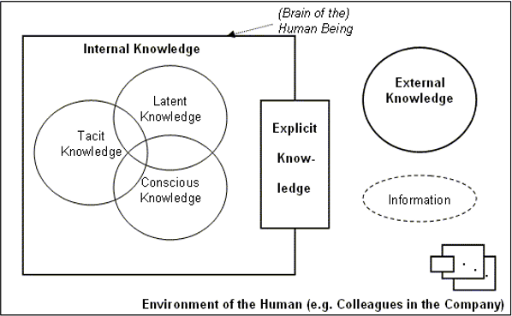
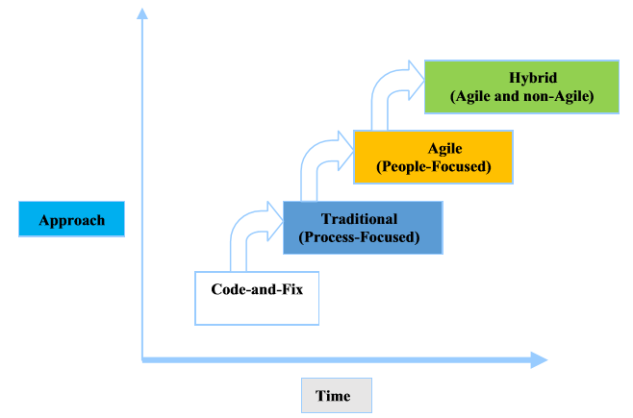
Metodología. Metamodelo
Ilustración 6 Relación entre los tipos de conocimiento
Ilustración 7 Metodología de desarrollo híbrida
Scrum
Fuente: (Ammann, A Hierarchical Modelling Approach to Intellectual Capital Development, 2010)
Fuente: (Qunner, Henderson-Sellers, & Niazi, 2016)

Slide 11
Parte II. Marco Teórico

Slide 12
Marco Teórico. Metamodelos
Ammann, 2008.
Modelos de seis (6) entidades.
Maté & Trujillo, 2012
Un framework de arquitectura dirigida por modelos (MDA).
Lahoud, Monticolo, Hilarie, Gomes, & Bonjour, 2012
Sistemas para extraer información de bases de datos de negocio mediante un modelo de ontologías formales
Fahey & Burbridge, 2008
i. Estar interesado en el personal; ii. requerir un tema de generación y consultas; iii. estar relacionados con expertos; iv. apoya la interacción y el flujo de gestión.
Cardenas & Spinola, 2013
Facilitar la localización precisa y rápida de consulta de información requerida para el conocimiento.

Slide 13
Marco Teórico. Gestión de conocimiento
Nonaka, 1994; Nasiri, Ansari, & Fathi, 2013; Østergaard, 2009
GC: Proceso humano dinámico.
K. Kakabadse, Kouzmin, & Kakabadse, 2001
Un recurso autogenerable que a través de su gestión se auto-reproduce.
Nonaka & Peltokorpi, 2006; Spender, 2006; Haas & Hansen, 2007; Widen, 2011
Conocimiento organizacional es la sinergia de los conocimientos individuales.
Propuesta de proceso y de condiciones para su gestión.
Nonaka, 1994; Rugless, 1998; Carlucci & Schiuma, 2007; K. Kakabadse, Kouzmin, & Kakabadse, 2001; Cepeda & Vera, 2007
Propuestas de procesos de GC.
Razmerita, Kirchner, & Sudzina, 2009; Miller, 2005; Pauleen, 2009; Chatti, 2012
Gestión de conocimiento personal (GCP).
Widen, 2011; BID, 2011; Brent, Beruvides, & Ben, 2008; Greer, 2008; Richter & Weber, 2013; Cardenas & Spinola, 2013
Lecciones aprendidas.
El apoyo de la tecnología en los procesos de GCP.

Slide 14
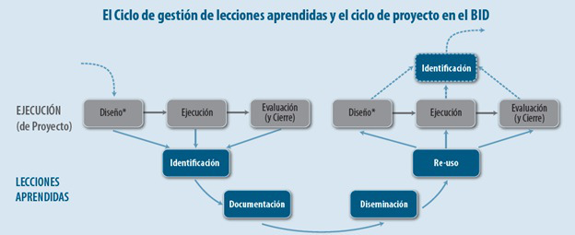
Marco Teórico. Gestión de conocimiento
Ilustración 11 Proceso de levantamiento de lecciones aprendidas
Relacionamiento de actividades del proceso de Lecciones Aprendidas vs Proceso de Nonaka
No | Actividad Proceso BID | Proceso Nonaka
1 | Identificación | Interiorización
2 | Documentación | Combinación
3 | Diseminación | Socialización
4 | Re-uso | Exteriorización
Fuente: Propia
Fuente: (BID, 2011)

Slide 15
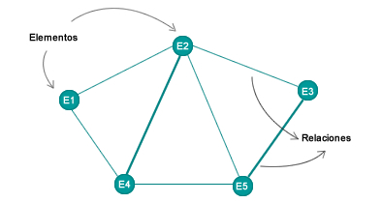
Marco Teórico. La dimensión tecnológica
Dawson, 2008; Donmus, 2010; Leenders, 2002; Cuellar, Delgado, & Pegalajar, 2011;
Redes sociales.
Farah, 2010; Bean, 2010; Kim, Kee, & Lim, 2010; Marston, Li, Bandyopadhyay, Zhang, & Ghalsasi, 2011; Farrell, 2014; Hetch & Jablonski, 2011
Computación en la nube.
Transición de la web 2.0 a la 3.0.
Gestión de conocimiento en las redes sociales.
Bases de datos No Relacionales
Ilustración 13 Definición de un grafo
Fuente: (Dawson, 2008)
Bigtable (Chang et al. 2006), HBase (Apache Software Foundation 2012), SimpleDB (Amazon 2008): “el modelo de dato de almacenes de familias de columnas”

Slide 16
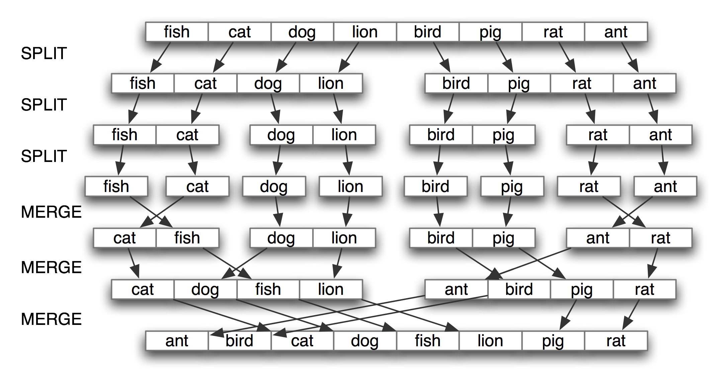
Marco Teórico. Aprendizaje de máquina
Delen, Zaim, Kuzey, & Zaim, 2013; Mochón, 2016; Wiedemann, 2016; Laura & Gianluigi, 2015.
El análisis de comportamiento social aplicando técnicas semánticas.
Schatten, 2012, Lancieri & Lepretre, 2015; Cantador & Castells, 2006; W3C;
La web social.
De Maio, Fenza, Gallo, Loia, & Senatore, 2014, (Cabrerizo, y otros, 2015) & (Morente-Molinera, y otros, 2016;
Sistemas de soporte a la toma de decisiones.
Minería web.
Murphy, 2012; Linux, 2014.
Aprendizaje de máquina.
Kit de herramientas de lenguaje natural, o más comúnmente NLTK.
Ilustración 16 Ejemplo de algoritmo de ordenamiento por mezcla

Slide 17
Parte III. Desarrollo de la propuesta

Slide 18
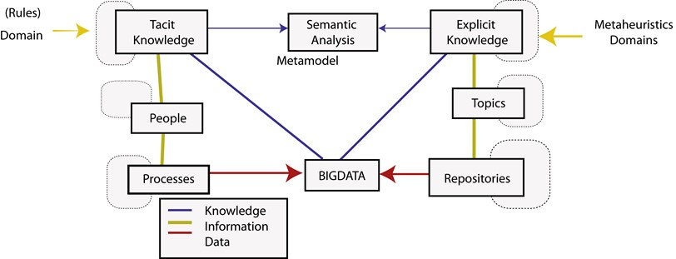
El Diseño del Metamodelo. Arquitectura
Ilustración 17 Arquitectura del metamodelo de Gestión de Conocimiento
Fuente: Propia

Slide 19
Modelo General del Prototipo. Qirisya
Ilustración 18 Diagrama general del prototipo
1. Usuario o ente-conocedor. 2. La aplicación en la red social (Facebook). 3. La plataforma que soporta la aplicación: base de datos no relacional y 4. El Sistema de análisis semántico.

Slide 20
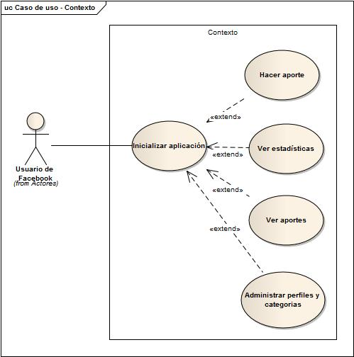
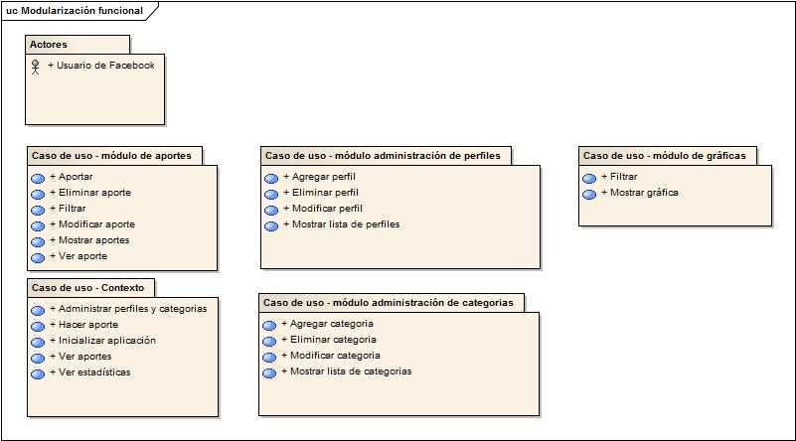
La aplicación en la red social. Facebook.
Producto Backlog.
Spring Backlog.

Slide 21
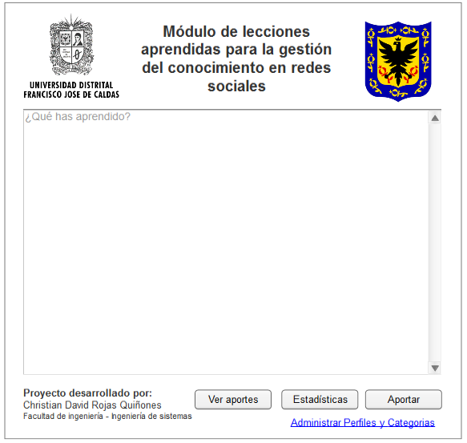
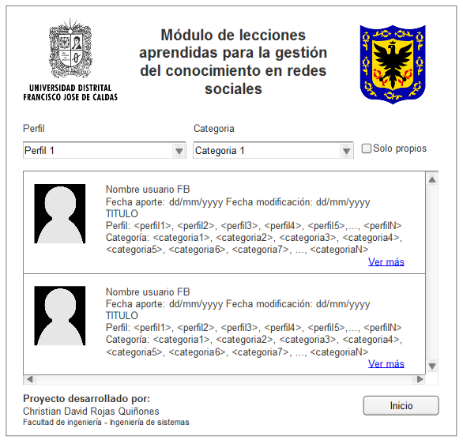
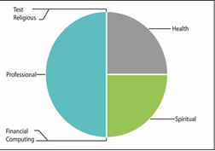
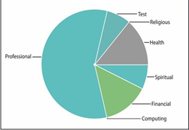
La aplicación en la red social. Facebook.
Ilustración 27 Diagrama de tipificación de lecciones aprendidas
3. Wireframes.
Ilustración 25 Ventana de inicio de la aplicación de Facebook
Ilustración 26 Ventana de la aplicación. Ver aportes
Ilustración 27 Diagrama de tipificación de lecciones aprendidas

Slide 22
El modelo de análisis semántico
Ilustración 28 Estructura general del algoritmo de análisis semántico

Slide 23
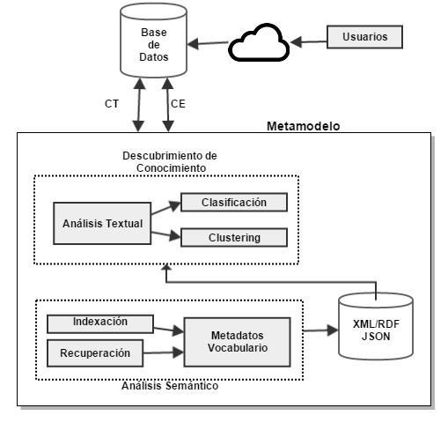
El framework del análisis
Ilustración 29 Framework del análisis semántico del metamodelo desarrollado.
1) Análisis Semántico:
i) Recuperación e indexación: API Textalytics (diccionarios personalizados).
Servicios:
Etiquetado semántico.
Corrección de textos.
Gestión de recursos.
Entonces:
Crear el diccionario a través del módulo de gestión de recursos (XML → Payload de Python + librerías para la lectura de datos).
La petición del servicio se hace por medio del comando “requests.post” de la arquitectura REST.
Archivo creado se carga en el diccionario.
ii) Vocabulario y metadatos: Se utilizaron términos de la normalización y la gestión de proyectos.

Slide 24
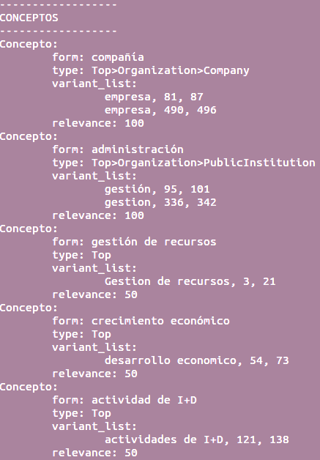
El framework del análisis
Ilustración 31 Salida de Conceptos.
2) Repositorios:
La API entrega un JSON o un XML donde se relacionan los conceptos relevantes, términos dentro del diccionario personal, con su respectiva relevancia, y ubicación dentro del texto (variant_list).
La ilustración que se muestra a continuación ilustra parte del resultado de anotación al siguiente texto “La Gestión de recursos es muy importante para el buen desarrollo económico de la empresa, esta gestión va de la mano con actividades de I+D+i” utilizando el vocabulario creado:

Slide 25
El framework del análisis
3) Descubrimiento de conocimiento:
i) Análisis textual.
Luego de crear el diccionario con el vocabulario de I+D+i, se procede a etiquetar las entradas de las lecciones aprendidas que se registran en el aplicativo de Facebook.
La API recibe de entrada un documento y lo etiqueta utilizando el diccionario que se creó en la sección anterior.
Se aplica detección de segmentos, porque en este proceso de análisis de texto se analiza y agrupa para encontrar patrones e información relacionados con anotaciones semánticas.
ii) Lematización.
Este proceso consiste en posicionar la dirección del servicio semántico, que para este caso es: http://textalytics.com/api/sempub/1.0/semantic_tagging.
La API de textalytics ofrece filtrar o no filtrar los datos, es decir, realizar un reproceso de lematización y Lenguaje Natural sobre el texto a etiquetar.

Slide 26
La aplicación del algoritmo
Quién es la persona más idónea para un cargo?
Están las comunidades de aprendizaje asociadas a las estrategias de la organización?
Un proceso de balanceo de datos a partir de la técnica del “vecino más cercano”.
El proceso de limpieza y filtrado de datos se procede a convertir información de tipo cadenas de texto a atributos nominales que facilitan el seguimiento e interpretación de resultados
Un algoritmo de análisis textual aplicado a la fuente de datos proveniente de la aplicación web 2.0 nos llevará a responder los interrogantes anteriores.
El algoritmo está elaborado a través de un entorno de datos Knime (Konstanz Information Miner) (Berthold, y otros, 2008) que permite elaborar a partir de técnicas de aprendizaje de máquina un análisis social predictivo no probabilístico
(Datos multivariados secuenciales en línea de tiempo)
Un conjunto de clasificaciones, grupos y predicciones sobre el estado actual de la adquisición y gestión del conocimiento

Slide 27
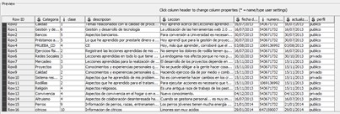
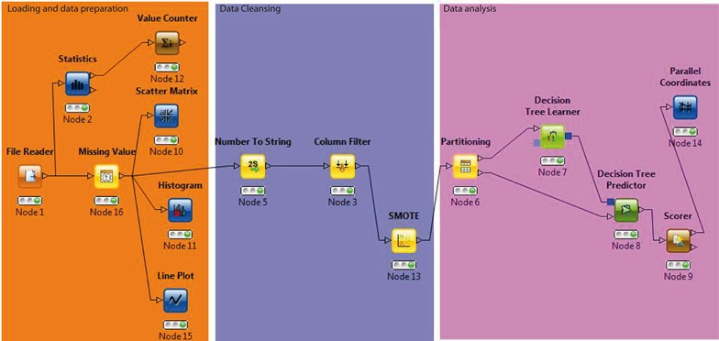
La aplicación del algoritmo
Tabla 5 Conjunto de Datos obtenido después de la limpieza de datos
Ilustración 32 Algoritmo y flujo de análisis desarrollado
En el proceso de análisis de la información mediante aprendizaje de maquina se aplicaron técnicas de análisis supervisado ya que se trabajó a partir de una clasificación; para ello se determinó como clase el atributo “clase de perfil”;
Para ello la aplicación de árboles de decisión se convierte en una herramienta fundamental en el proceso. Se aplica un tipo de ganancia gain ratio sin poda al árbol de decisión con un 70% de datos de entrenamiento y un 30% de datos para predicción.

Slide 28
Parte IV. Resultados, conclusiones y nuevas propuestas

Slide 29
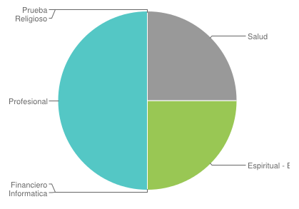
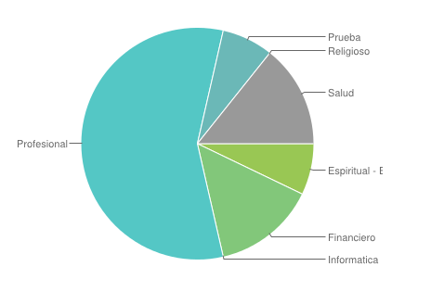
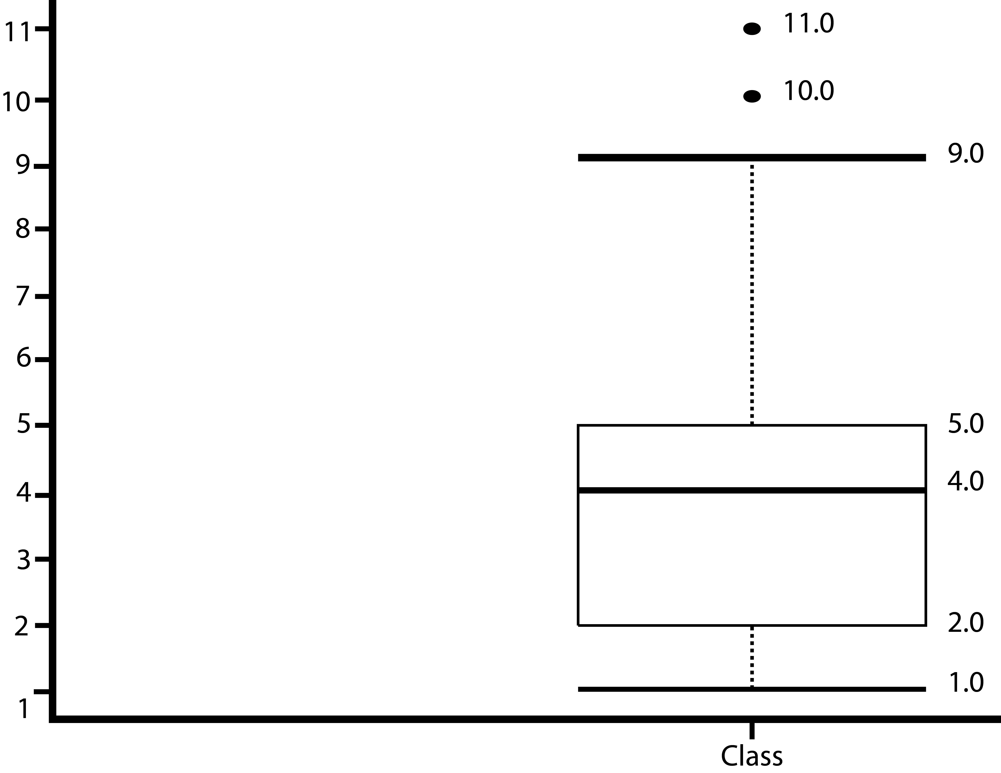
Resultados
La implementación del prototipo del metamodelo se realizó desde varias caracterizaciones de usuarios con perfiles y necesidades diferentes.
2. Los datos almacenados en la B.D se categorizan y sintetizan finalmente así:
Tabla 6 Descripción de atributos del conjunto de datos
Categoría | Clase | Descripción | Lección
Define la categoría de las lecciones aprendidas | Identifica el clasificador del perfil | Describe el tipo de perfil | Determina la lección aprendida en una categoría
Ilustración 33 Diagrama de tipificación de lecciones aprendidas.
Ago-2013 | Enero-2014
Fecha de registro | Número registro | Actualización perfil | Perfil
Indica la fecha de incorporación de la lección | Consecutivo de registro | Fecha de consolidación de lecciones aprendidas | Público o privado
Ilustración 34 Distribución continua del atributo clase
3. El análisis social aplica dos escenarios experimentales. En el 1er escenario se observa la correlación entre las lecciones aprendidas sobre determinada temática y los perfiles dados a cada categoría.

Slide 30
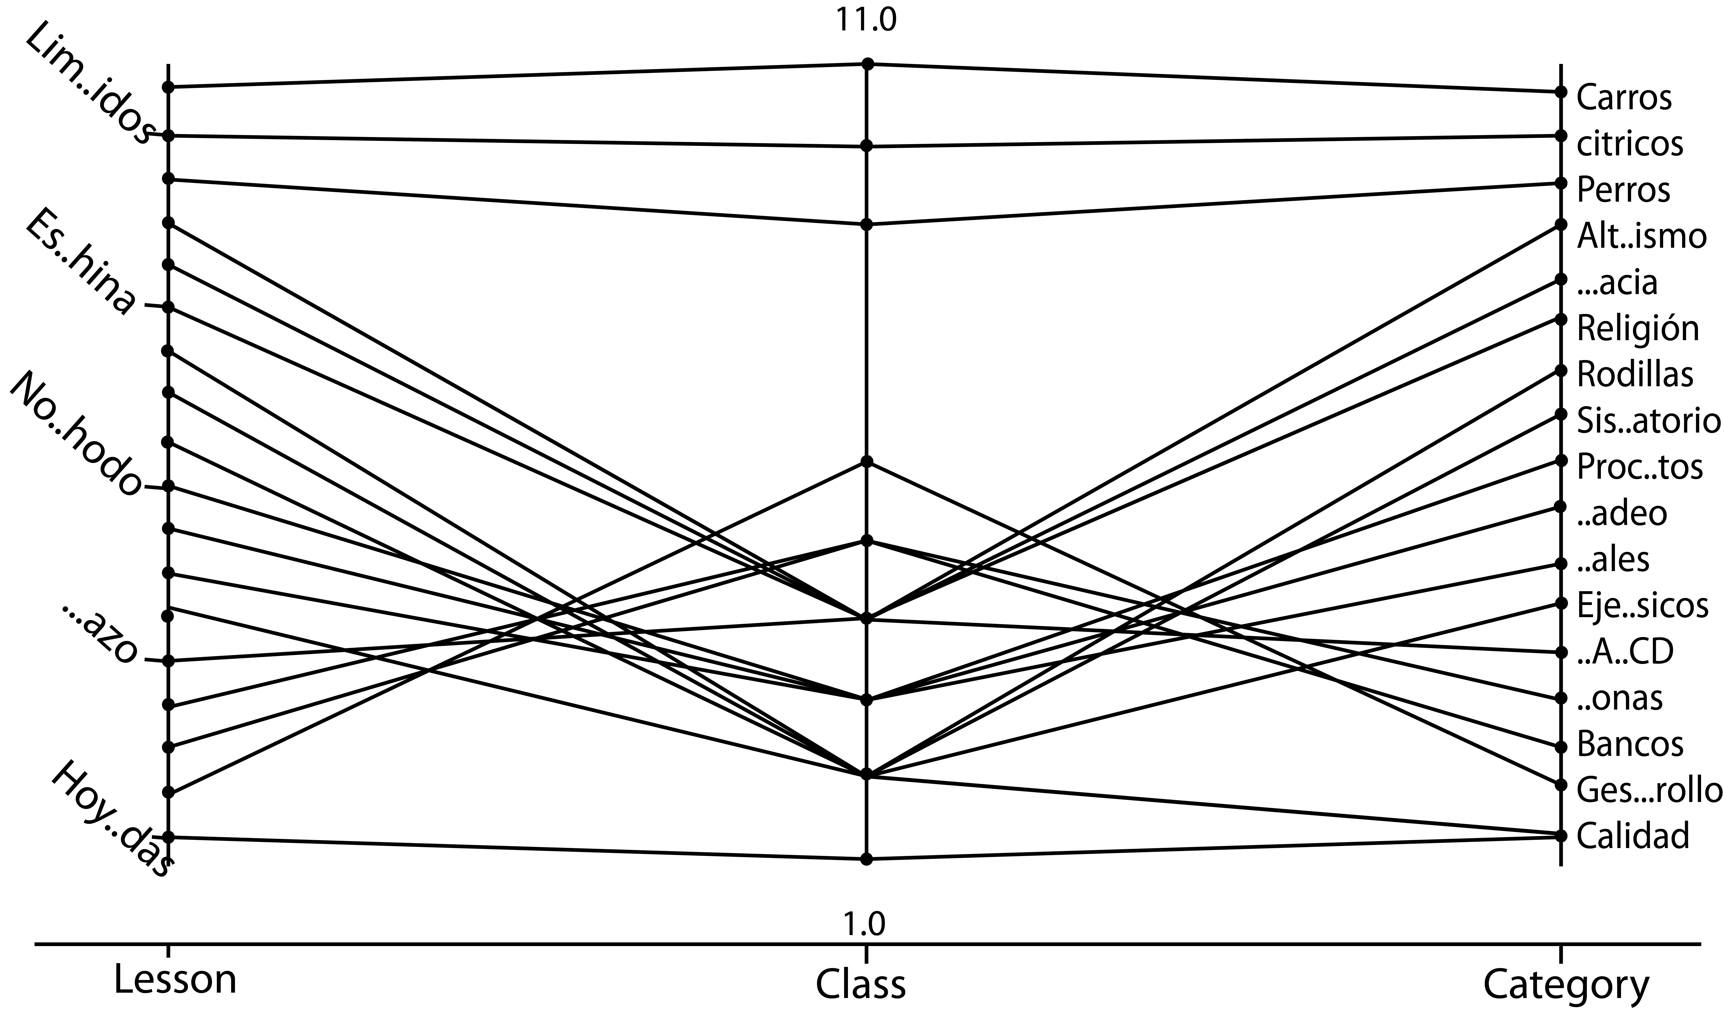
Resultados
4. Entre tanto en la próxima ilustración se identifica y evidencia la correlación entre los atributos clase, categoría y lecciones aprendidas.
Ilustración 35 Correlación entre atributos
Aquí las clases 2, 3, 4, y 5 conforman una correlación social y semántica directa con alguna de sus categorías. De la misma manera se evidencia la conformación de relaciones especiales en determinadas clases con algunas lecciones aprendidas; por tal razón, se pueden identificar preliminarmente agrupamientos naturales entre clase de perfil, categorías de lecciones aprendidas y las mismas lecciones aprendidas.

Slide 31
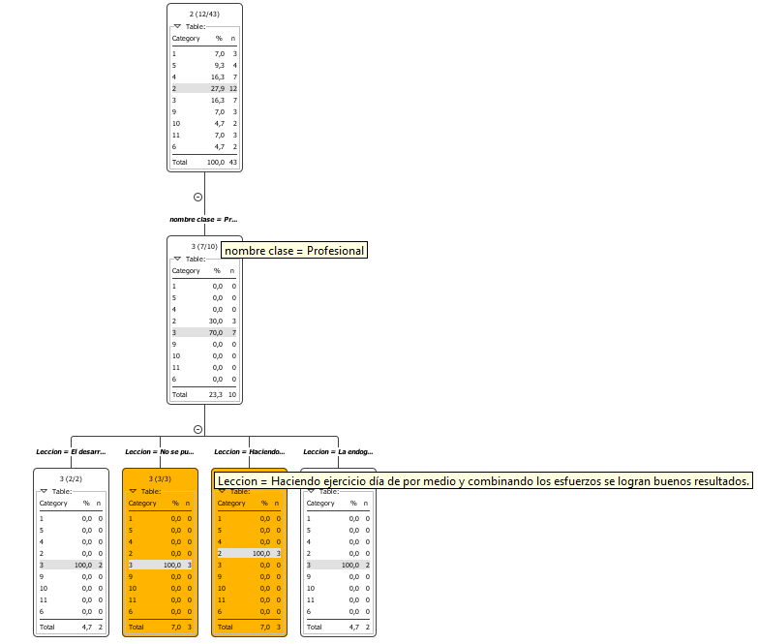
Resultados
5. El segundo escenario evidencia los criterios de clasificación supervisada a partir de árboles de decisión que permiten determinar las tendencias y proyecciones de las lecciones aprendidas.
La experimentación abordada para el estudio de comportamiento social sobre lecciones aprendidas en gestión del conocimiento permite determinar a partir de un clasificador (clase) cuales son las tendencias dentro de un grupo en la adquisición de conocimiento a partir de la experiencia.
La observación de los resultados obtenidos para la muestra de las habilidades adquiridas a partir de lecciones aprendidas registradas demuestra, que el modelo produce parte de las lecciones aprendidas que dan lugar a categorías principales como “la salud en la profesión” y “experiencias en la profesión”.
En el modelo desarrollado se identifica que el nodo inicial en el árbol congrega nueve (9) de los once (11) perfiles laborales controlados por el atributo clase.
Ilustración 36 Árbol Parcial de decisión generado en el modelo de análisis social

Slide 32
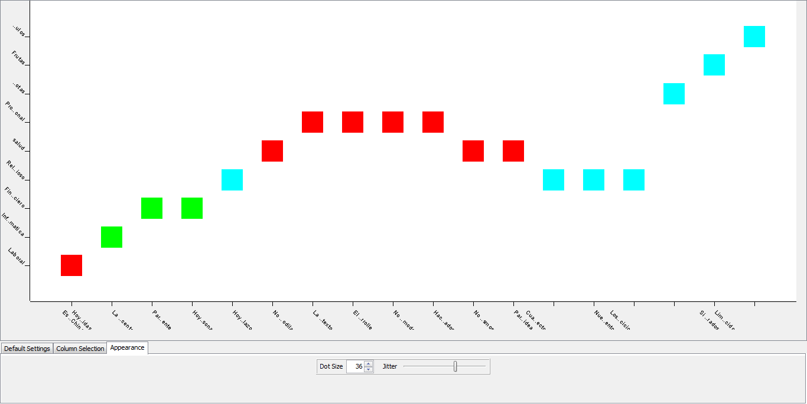
Resultados
6. El árbol de decisiones provee una estructura adecuada para determinar habilidades a partir de lecciones aprendidas, se puede extrapolar como un modelo multidisciplinar, dinámico y no probabilístico, para la optimización del rendimiento, aprendizaje organizacional y comportamiento organizacional.
De otro lado, tres agrupamientos naturales emergen en el estudio experimental de las personas que poseen el conocimiento relativo y que proporcionan diferentes perspectivas de aprendizaje.
Ilustración 37 Conformación de grupos (clusters) de perfiles
Los tres (3) agrupamientos:
Grupo divergente: Temáticas fuera del foco estratégico
Grupo motivador.
Grupo que representa una relación social y semántica cercana entre categoría, perfiles y lecciones, sin importar la serie de tiempo

Slide 33
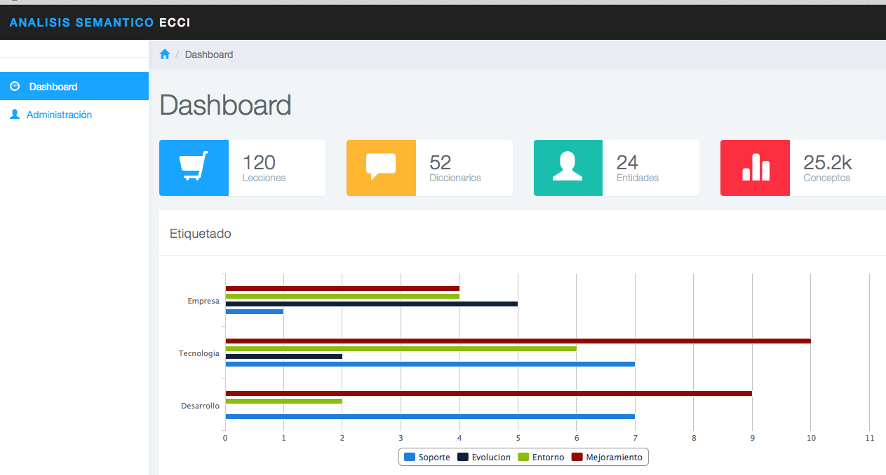
Resultados
7. Al final, en el proyecto y como valor agregado del mismo, es aplicada la API Texalytics la cual es un motor de análisis de texto que es capaz de extraer significados, conceptos, tópicos y sentimientos de cualquier estructura de texto. Una de sus herramientas llamada “Publicación de Medios” es usada en este trabajo.
Ilustración 38 Salida de lecciones aprendidas generados por la API.
Los modelos son sincronizados con la base de datos al momento de que la aplicación es iniciada, la estructura en base de datos queda como se muestra en la siguiente ilustración.
El análisis de las lecciones se hace enviando las lecciones a la plataforma TextAlitycs.
El proceso de enviar las lecciones a la API es verificar el estado de procesado; los paquetes de lecciones aprendidas se envían y se recibe la respuesta de lado de TextAlitycs y se guarda el resultado en un repositorio en la nube. Este repositorio actualiza el estado de procesado en tiempo real y con eso se garantiza que esa lección no volverá a ser enviada al Api y se mantendrá latente para consulta por el dashboard.

Slide 34
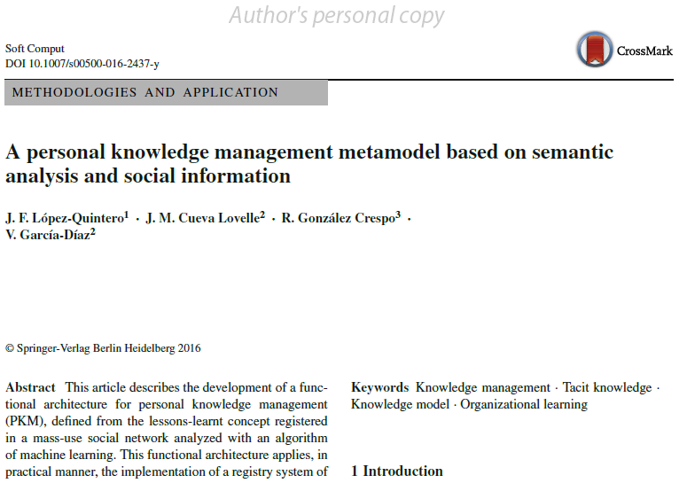
Resultados
La publicación de los resultados de este proyecto en la revista JCR, “Soft Computing” (ver la siguiente imagen), en el mes de octubre de 2016.
Ilustración 39 Publicación de los resultados de la tesis en la revista JCR "Soft Computing"

Slide 35
Conclusiones
Desde la hipótesis:
“Es posible diseñar un metamodelo de Gestión de Conocimiento basado en las lecciones aprendidas en una red social de uso masivo y soportado en el análisis semántico de las mismas. El trabajo comprobará que se pueda generar un prototipo real del metamodelo soportado en la gestión de conocimiento personal, en una plataforma en la nube con una base de datos no relacional (computación en la nube) y con una técnica de aprendizaje de máquina que permita extraer conocimiento organizacional de acuerdo a los intereses del observante”
La completitud y particularidad en la propuesta de un metamodelo propio que soportará a la vez la sincronización de cada uno de los componentes desarrollados: arquitectura, aplicación de software y técnica de aprendizaje de máquina o de análisis semántico. Es así, como el metamodelo cubre en sus seis (6) ejes la propuesta y articulación de estos componentes y el flujo del conocimiento entre los mismos.
El segundo punto más importante, era desarrollar una aplicación que utilizará la flexibilidad de las redes sociales pero desde el conocimiento de un tipo de conocimiento tácito como es son las lecciones aprendidas y la demostración en primera medida de convertir dicho conocimiento tácito en conocimiento explícito una registradas las lecciones en la red social. Esto también fue posible hacerlo, usarlo y demostrarlo.
Por lo tanto, este trabajo permite inferir que el desarrollo de sistemas empíricos para aplicar la gestión del conocimiento personal a partir de técnicas algorítmicas soportadas por análisis social semántico son una alternativa organizacional latente, pero real, para gestionar conocimiento organizacional y definir desde allí alternativas de mejora.

Slide 36
Conclusiones
Más:
De manera particular, es importante reconocer, que fue exitoso proponer una arquitectura que se aplica y se adapta a la red social más utilizada a nivel mundial e igualmente que se soporta en herramientas que facilitan su crecimiento exponencial como es la base de datos Simple DB de Azure.
En grandes volúmenes de datos un análisis semántico aplicado en una herramienta bigdata permitirá indagar para un equipo o grupo de trabajo como se están generando sus capacidades dinámicas para la gestión de conocimiento y cuál es el perfil que se desarrolla en el mismo desde un análisis sistemático de los perfiles individuales o personales de cada uno de sus integrantes en una línea de tiempo.

Slide 37
Propuestas de nuevos trabajos
Este trabajo tienes varias extensiones en su aplicación práctica e investigativa, que se originan desde cada uno de sus módulos funcionales y estructurales:
Desde el punto de vista funcional sería importante seguir profundizando en la aplicación sistémica del aplicativo en las rutinas de generación de conocimiento para cada persona que se involucra en el proceso de generación de sus lecciones aprendidas.
También se podría profundizar en la generación dinámica de más lecciones cuando se incluyen módulos como pueden ser las alarmas tempranas en el uso del aplicativo.
Desde el punto de vista estructural, sería necesario verificar la caracterización en el uso de la base de datos para medir eficiencia en el uso de la misma, para llegar a un proceso de comercialización y uso masivo del prototipo a nivel organizacional.
Lo que se debe seguir haciendo, es desarrollar espacios adecuados e integrales donde cada persona o individuo se sienta cómodo y se le faciliten los flujos de conocimiento que le permitan auto-reconocerse y así generar la capacidad de llevar su conocimiento tácito a conocimiento explícito, permitiéndole así, colaborar con los objetivos de aprendizaje y de desarrollo en los contextos o ámbitos en los cuales se desenvuelve.
Finalmente, este modelo sería la primera versión para llegar a una versión muy potente de un modelo predictivo no probabilístico de Análisis Semántico de Redes sociales (SNA) ampliado como componente básico del Metamodelo propuesto en la arquitectura funcional.

Slide 38
Bibliografía (1/7)
Amazon Web Services. (2013). AWS SDK for PHP. AWS SDK for PHP. Obtenido de http://aws.amazon.com/sdkforphp/
Ammann, E. (2008). A meta-model for knowledge management. Proceedings of the 5th International Conference on Intellectual Capital, Knowledge Management and Organisational Learning, (págs. 37-44). Obtenido de http://academic-conferences.org/icickm/icickm2008/icickm08-proceedings.htm
Ammann, E. (2010). A Hierarchical Modelling Approach to Intellectual Capital Development. Electronic Journal of Knowledge Management, 8, 181 - 191.
Arjuan, I., & Walsh, P. (2015). jsDatePick. Recuperado el 16 de Marzo de 2015, de http://javascriptcalendar.org/
Bean, L. (2010). Cloud computing: Retro revival or the new paradigm? Journal of Corporate Accounting & Finance, 9-14.
Berthold, M., Cebron, N., Dill, F., Gabriel, T., Kotter, T., Meinl, T., . . . Thiel, K. (2008). KNIME: The Konstanz Information Miner. En Data Analysis, Machine Learning and Applications (págs. 319-326). Berlin: Springer Berlin Heidelberg.
BID. (30 de Marzo de 2011). BID. Lecciones aprendidas. Obtenido de BID. Lecciones aprendidas.: https://publications.iadb.org/bitstream/handle/11319/3855/Lecciones%20Aprendidas.pdf?sequence=1
Bierly, P., Kessler, E., & Christensen, E. (2000). Organizational learning, knowledge and wisdom. Journal of Organizational Change Management, 595-618.
Breslin, J., & Decker, S. (2007). The Future of Social Networks on the Internet: The Need for Semantics. IEEE Internet Computing, 11(6), 86-90.
Cabrerizo, F., Ureña, R., Morente-Molinera, J. A., Pedrycz, W., Chiclana, F., & Herrera-Viedna, E. (2015). A New Selection Process Based on Granular Computing for Group Decision Making Problems. En Communications in Computer and Information Science (págs. 13-24). Langkawi, Malaysia: Springer International Publishing.
Cantador, I., & Castells, P. (2006). Multilayered Semantic Social Network Modeling by Ontology-Based User Profiles Clustering: Application to Collaborative Filtering. Lecture Notes in Computer Science, 334-349. Obtenido de http://dx.doi.org/10.1007/11891451_30
Cardenas, J., & Spinola, M. (July de 2013). Role of Knowledge Management Systems within the expertise transfer. Technology Management in the IT-Driven Services (PICMET), 2013 Proceedings of PICMET '13:, (págs. 1302-1308).

Slide 39
Bibliografía (2/7)
Carlucci, D., & Schiuma, G. (2007). Knowledge assets value creation map. Assessing knowledge assets value drivers using AHP. Expert Systems With Applications, 814-821.
Cepeda, G., & Vera, G. (2007). Dynamic capabilities and operational capabilities: A knowledge management perspective. Journal Of Business Research, 426-437.
Chatti, M. A. (2012). Knowledge management: a personal knowledge network perspective. Journal of Knowledge Management, 16(5), 829-844. Obtenido de http://dx.doi.org/10.1108/13673271211262835
Cheng, H.-L. (2010). Seeking knowledge or gaining legitimacy? Role of social networks on new practice adoption by OEM suppliers. Journal of Business Research, 824-831.
Cuellar, M., Delgado, M., & Pegalajar, M. (2011). Improving learning management through semantic web and social networks in e-learning environments. Expert Systems with Applications, 4181-4189.
Dawson, S. (2008). A study of the relationship between student social networks and sense of community. Educational Technology & Society, 224-238.
De Maio, C., Fenza, G., Gallo, M., Loia, V., & Senatore, S. (2014). Formal and relational concept analysis for fuzzy-based automatic semantic annotation. Applied Intelligence, 40(1), 154-177.
Delen, D., Zaim, H., Kuzey, C., & Zaim, S. (2013). A comparative analysis of machine learning systems for measuring the impact of knowledge management practices. Decision Support Systems, 1(54), 1150-1160.
Donmus, V. (2010). The use of social networks in educational computer-game based foreign language learning. Procedia - Social and Behavioral Sciences, 1497-1503.
Eom, H.-E., & Lee, S.-W. (2013). Human-centered software development methodology in mobile computing environment: agent-supported agile approach. Journal on Wireless Communications and Networking, 1-16. doi:10.1186/1687-1499-2013-111
Facebook. (2015). Facebook SDK PHP. Obtenido de https://developers.facebook.com/docs/reference/php/#reference
Fahey, D. F., & Burbridge, G. (Apr de 2008). Application of Diffusion of Innovations Models in Hospital Knowledge Management Systems: Lessons to Be Learned in Complex Organizations. Hospital Topics, 86(2), 21-31. Obtenido de http://dx.doi.org/10.3200/HTPS.86.2.21-31
FancyApps, T., & Skarneli, J. (2015). Fancybox API. Recuperado el 16 de Marzo de 2015, de http://fancyapps.com/fancybox/#license

Slide 40
Bibliografía (3/7)
Farah, S. (2010). Cloud computing or software as a service—which makes the most sense for HR? Empl. Rel. Today, 31-37.
Farrell, K. (2014). Reaching for the Clouds: Achieving the Business Benefits of Cloud Computing. Obtenido de BMC Communities: http://documents.bmc.com/products/documents/33/28/133328/133328.pdf
García-Díaz, V. J., Pascual-Espada, J., Pelayo G-Bustelo, C., & Cueva-Lovelle, J. M. (2015). Towards a Standard-based Domain-specific Platform to Solve Machine Learning-based Problems. International Journal of Interactive Multimedia and Artificial Intelligence, 3(5), 6-12.
Gorman, G., & Pauleen, D. (2011). Personal Knowledge Management : Individual, Organizational and Social Perspectives. Farnham: Gower.
Greer, S. (2008). A lessons-learned knowledge management system for engineers: an organizational lessons-learned system facilitates the transfer of knowledge from one project team to another.(Engineering Practice). Chemical Engineering. Obtenido de http://www.highbeam.com/doc/1G1-182923161.html
Haas, M. R., & Hansen, M. T. (Nov de 2007). Different knowledge, different benefits: toward a productivity perspective on knowledge sharing in organizations. Strategic Management Journal, 28(11), 1133-1153. Obtenido de http://dx.doi.org/10.1002/smj.631
Hai-Zhi, H., Hong-Tao, H., & Xue-Yan, Z. (2011). A new method oriented to postgraduate's Personal Knowledge Management. IEEE 3rd International Conference on Communication Software and Networks (págs. 598-601). IEEE Xplore.
Hetch, R., & Jablonski, S. (2011). NoSQL Evaluation: A Use Case Oriented Survey. In Cloud and Service Computing (CSC), 336-341.
Javed, F., Mernik, M., Gray, J., & Bryant, B. (2008). MARS: A metamodel recovery system using grammar inference. Information and Software Technology, 948-968.
jQuery Foundation, T. (2013). JQuery API. JQuery API. Obtenido de http://api.jquery.com/
K. Kakabadse, N., Kouzmin, A., & Kakabadse, A. (Jul de 2001). From tacit knowledge to knowledge management: leveraging invisible assets. Knowledge and Process Management, 8(3), 137-154. Obtenido de http://dx.doi.org/10.1002/kpm.120

Slide 41
Bibliografía (4/7)
Kedji, K., Lbath, R., Bounabat, B., Benali, K., & Gervais, M.-P. (2013). Modélisation et mise en œuvre de processus collaboratifs ad hoc. Toulouse: l'Université Mohammed V-Souissi (Rabat, Maroc).
Kim, P., Kee, C., & Lim, G. (2010). When cloud computing meets with SemanticWeb: A new design for e-portfolio systems in the social media era. BJET. British Journal of Education Technology, 1018-1028.
Lahoud, I., Monticolo, D., Hilarie, V., Gomes, S., & Bonjour, E. (2012). A multi-sources knowledge management system. IFAC Proceedings Volumes, 1177-1183.
Lancieri, L., & Lepretre, E. (2015). A new linguistic approach to assess the opinion users in social network enviroments. En Applications of Social Media and Social Network Analysis (págs. 143-158). Switzerland: Springer International Publishing.
Laura, L., & Gianluigi, M. (2015). Searching the Web for illegal content: the anatomy of a semantic search engine. Soft Computing, 18(1), 1-8. doi:10.1007/s00500-015-1857-4
Leenders, R. (2002). Modeling social influence through network autocorrelation: constructing the weight matrix. Social Networks, 21-47.
LINUX, G. /. (14 de Nov de 2014). GNU / LINUX. Obtenido de http://gnulinuxvagos.es/topic/3922-natural-language-toolkit-python/
López-Cruz, O., & Obregón, N. N. (2015). A Network Based Methodology to Reveal Patterns in Knowledge Transfer. International Journal of Interactive Multimedia and Artificial Intelligence, 3(5), 67-76.
Marston, S., Li, Z., Bandyopadhyay, S., Zhang, J., & Ghalsasi, A. (2011). Cloud computing — The business perspective. Decision Support Systems, 176-189.
Maté, T., & Trujillo, J. (2012). A trace metamodel proposal based on the model driven architecture framework for the traceability of user requirements in data warehouses. Information Systems, 753-766.
MeaningCloud. (s.f.). MeaningCloud. Obtenido de https://www.meaningcloud.com/es/soluciones/analisis-de-medios
Miller, R. (2005). The Evolution of Knowledge Management: This Time It’s Personal. Tech. rep., EContent - Proquest. Obtenido de http://www.econtentmag.com/Articles/Editorial/Feature/The-Evolution-of-Knowledge-Management-This-Time-Its-Personal-14405.htm
Mochón, M. C. (2016). Social Network Analysis and Big Data tools applied to the Systemic Risk supervision . International Journal of Interactive Multimedia and Artificial Inteligence, 3(6), 34-37.

Slide 42
Bibliografía (5/7)
Montenegro Marín, C. E., Gaona García, P. A., Cueva Lovelle, J. M., & Sanjuan Martínez, O. (2011). Application of Model-Driven Engineering (MDA) for the construction of a tool for domain -specific modeling (DSM) and the creation of modules in Learning Management Systems (LMS) platform independent. Dyna, 169, 43-52.
Moon, H., & Lee, C. (2014). The Mediating Effect of Knowledge-Sharing Processes on Organizational Cultural Factors and Knowledge Management Effectiveness. Performance Improvement Quarterly, 26(4), 25-52. Obtenido de http://dx.doi.org/10.1002/piq.21161
Morente-Molinera, J. A., Wikström, R., Carlsson, C., Cabrerizo, F. J., Pérez, I. J., & Herrera-Viedma, E. (2016). A Novel Android Application Design Based on Fuzzy Ontologies to Carry Out Local Based Group Decision Making Processes. En Modeling Decisions for Artificial Intelligence (págs. 289-300). Andorra: Springer International Publishing.
Murphy, K. (2012). Machine learning: An artificial intelligence approach. Cambridge: The MIT Press.
Murray, P. (2002). KNOWLEDGE MANAGEMENT AS A SUSTAINED COMPETITIVE ADVANTAGE. IVEY Business Journal.
Nasiri, S., Ansari, F., & Fathi, M. (May de 2013). Dynamics of knowledge assets and change management perspectives. Electro/Information Technology (EIT), 2013 IEEE International Conference on, (págs. 1-6).
Nelson, R., & Winter, S. (1982). An evolutionary theory of economic change. Journal of Economic Literature, 20 (4).
Nonaka, I. (1994). A Dynamic Theory of Organizational Knowledge Creation. Organization Science, 14-37.
Nonaka, I., & Peltokorpi, V. (Apr de 2006). Objectivity and subjectivity in knowledge management: a review of 20 top articles. Knowledge and Process Management, 13(2), 73-82. Obtenido de http://dx.doi.org/10.1002/kpm.251
Østergaard, C. (2009). Knowledge flows through social networks in a cluster: Comparing university and industry links. Structural Change and Economic Dynamics, 196-210.
Pauleen, D. (2009). Personal knowledge management: Putting the person back into the knowledge equation. Online Information Review, 33(2), 221-224. Obtenido de http://dx.doi.org/10.1108/14684520910951177
Pettersson, L. (2008). Googchart: PHP Google Chart Class. Googchart: PHP Google Chart Class. Obtenido de https://code.google.com/p/googchart/

Slide 43
Bibliografía (6/7)
Pomeda, J., Morcillo, P., Fernández, F., & Rodríguez, J. (s.f.). UN ENSAYO SOBRE LAS RELACIONES CONTEMPORÁNEAS ENTRE BIOLOGÍA, ECONOMÍA Y DIRECCIÓN ESTRATÉGICA DE LA EMPRESA. Obtenido de Teoría evolucionista de la firma: https://teoriaevolucionistadelafirma.wikispaces.com/file/view/_Pomeda%2C%282%29/132698879/_Pomeda%2C%282%29
Qunner, A., Henderson-Sellers, B., & Niazi, M. (2016). Scaling for agility: A reference model for hybrid traditional-agile software development methodologies. Springer Int Syst Front.
Razmerita, L., Kirchner, K., & Sudzina, F. (2009). Personal knowledge management: The role of Web 2.0 tools for managing knowledge at individual and organisational levels. Online Information Review, 33(6), 1021-1039. Obtenido de http://dx.doi.org/10.1108/14684520911010981
Richter, M. M., & Weber, R. O. (2013). Knowledge Management. Case-Based Reasoning, 487-505. Obtenido de http://dx.doi.org/10.1007/978-3-642-40167-1_21
Robertson, B. B. (2008). A Software-Based Lessons Learned Management System: Enhancing Knowledge Management in Organizations. IIE Annual Conference. Proceedings. Obtenido de http://www.highbeam.com/doc/1P3-1853089881.html
Ruggles, R. (1998). The State of the Notion: KNOWLEDGE MANAGEMENT IN PRACTICE. California Management Review, 80.
Sahinoglu, M., & Cueva-Parra, L. (2011). CLOUD computing. WIREs Comp Stat, 47-68.
Schatten, M. (Dec de 2013). Knowledge management in semantic social networks. Comput Math Organ Theory, 19(4), 538-568. Obtenido de http://dx.doi.org/10.1007/s10588-012-9141-y
Spender, J. (2006). Method, philosophy and empirics in KM and IC. Journal of Intellectual Capital, 7(1), 12-28. Obtenido de http://dx.doi.org/10.1108/14691930610639741
Statista. (2016). Statista. Obtenido de Statista: https://www.statista.com/
Suárez Barón, M., & Kathleen, S. (2009). An approach to semantic indexing and information retrieval. Revista Facultad de Ingeniería Universidad de Antioquia, 48, 174 – 187. Obtenido de http://www.scielo.org.co/scielo.php?script=sci_arttext&pid=S0120-62302009000200017
Sutherland, J., & Schwaber, K. (22 de 04 de 2007). The Scrum Papers: Nuts, Bolts, and Origins of an Agile Process. Obtenido de The Scrum Papers: http://citeseerx.ist.psu.edu/viewdoc/download?doi=10.1.1.108.814&rep=rep1&type=pdf

Slide 44
Bibliografía (7/7)
Thovex, C., & Trichet, F. (2011). Static and Semantic Social Networks Analysis: Towards a Multidimensional Convergent Model. COLLA 2011 : The First International Conference on Advanced Collaborative Networks, Systems and Applications, (págs. 58-63).
UNIVERSITY, A. (s.f.). Programmable Web. Obtenido de https://www.programmableweb.com/api/textalytics
W3C. (s.f.). Guía breve de web semántica. Obtenido de http://www.w3c.es/Divulgacion/GuiasBreves/WebSemantica
Widén, G. (2011). Social Capital and Knowledge Sharing - Lessons Learned. En L. Camarinha-Matos, A. Pereira-Klen, & H. Afsarmanesh (Edits.), Adaptation and Value Creating Collaborative Networks (Vol. 362, págs. 48-57). Springer Berlin Heidelberg. Obtenido de http://dx.doi.org/10.1007/978-3-642-23330-2_6
Wiedemann, G. (2016). Computer-Assisted Text Analysis in the Social Sciences. En Text Mining for Qualitative Data Analysis in the Social Sciences (págs. 17-54). Springer Fachmedien Wiesbaden.

Slide 45
Tesis: “QIRISYA. Las redes sociales y la computación en la nube para el mantenimiento y la prospectiva de la gestión del conocimiento en las organizaciones”.
Doctorando: José Fernando López quintero
universidad De Oviedo
2017

